Slide 1

桃園市八德區大勇國民小學
111學年度「新生家長座談會」
歡迎蒞臨指導

Slide 2
會議程序
10:00 ~ 10:05 校長致詞
10:05 ~ 10:10 家長會長致詞
10:10 ~ 10:25 行政業務報告
10:25 ~ 10:50 綜合座談
10:50 ~ 散會

Slide 3
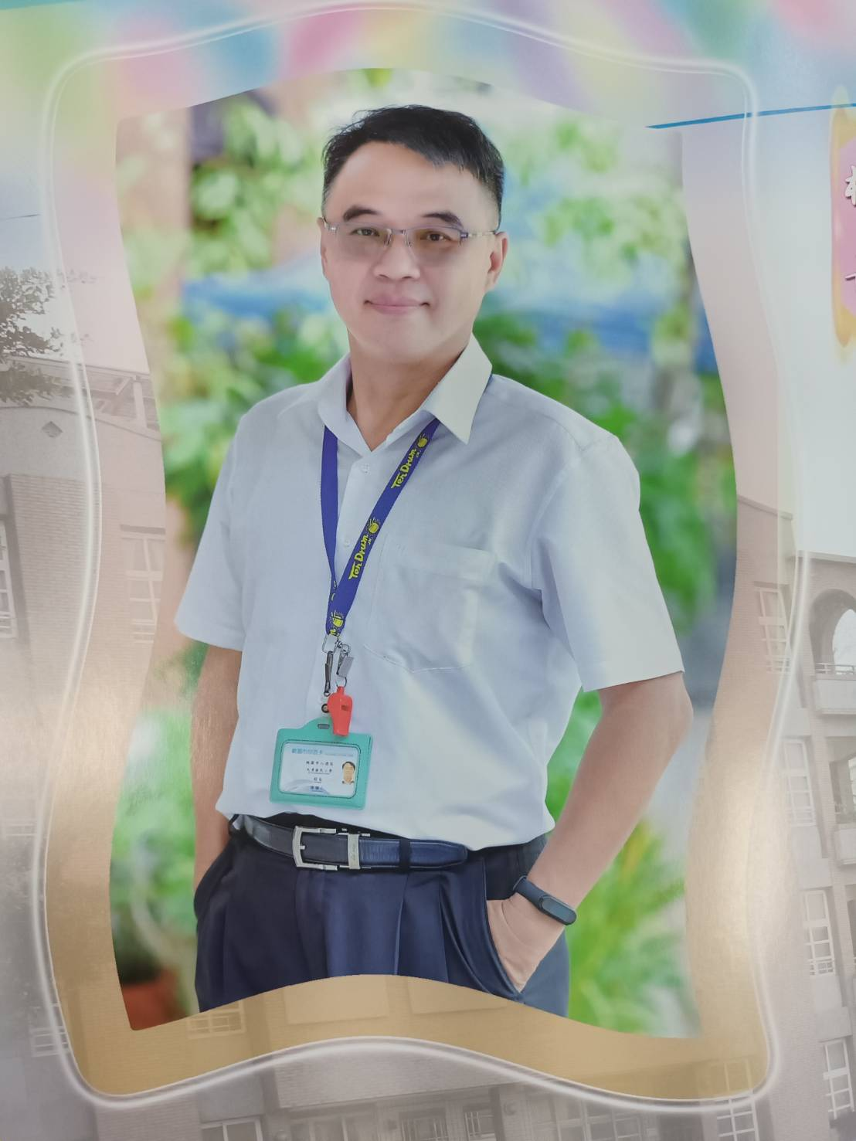
校 長
謝繼仁

Slide 4
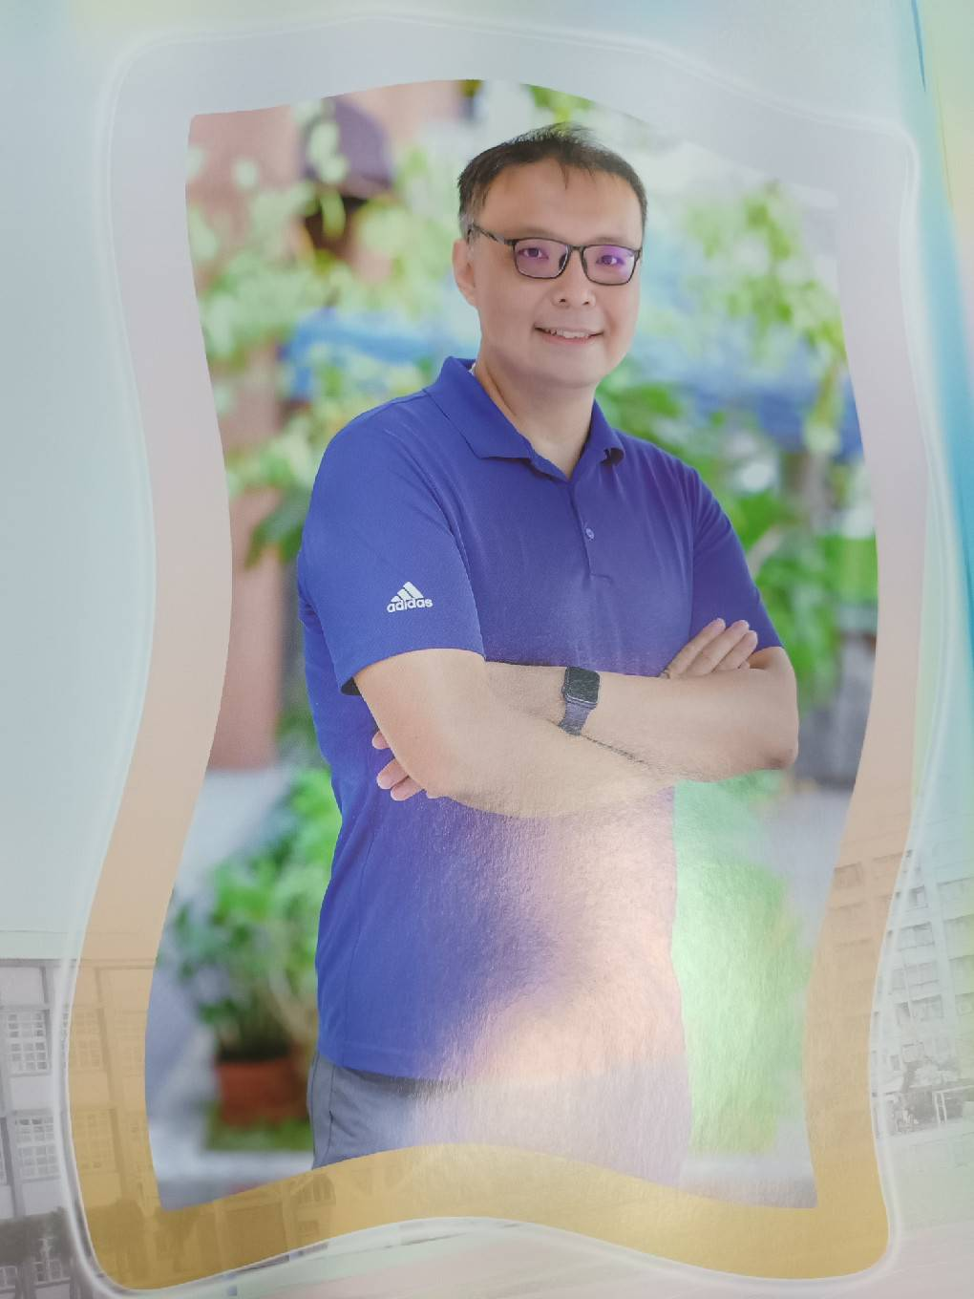
家長會長
呂俊德

Slide 5
行政業務報告－教務處
班級數：70班（含體育班2班）、資源班2班
一年級：11班、二年級：11班
三年級：11班、四年級：12班
五年級：13班、六年級：12班
學生數：男1129人、女926人 合計2055人
教師數：117人
職員數：5人(人事主任、 會計主任、幹事、護理師*2)
工友：1人 技工：1人

Slide 6
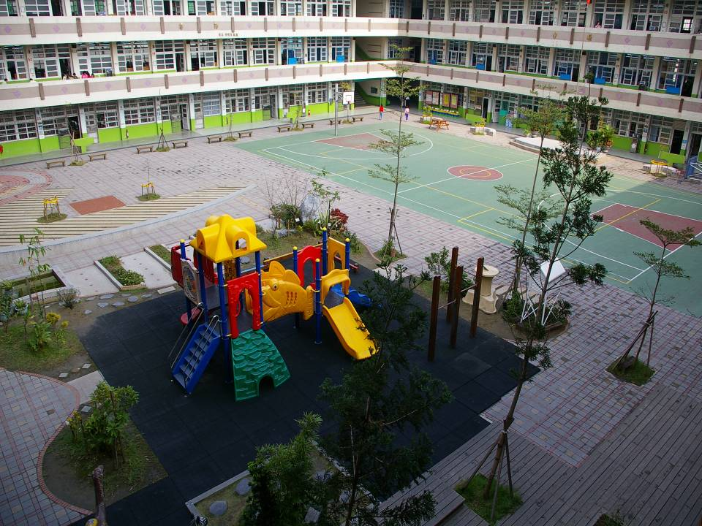





行政業務報告－教務處
司令台
校史室
校長室
足球
場
籃球場
校門
警衛室
尊師樓
勤
學
樓
孝
順
樓
輔導室
1F圖書室
3F視聽教室
籃球場
司
令
台
棒球隊
打擊練習場
低年級
遊樂區
友愛樓

Slide 7
行政業務報告－教務處
教學組 － 簡佩真 老師
  教師職務及課務編排、課程規畫、學生活動行事
  語文、數學及各領域教育推廣、競賽
  測驗與評量
  教師進修及教學輔導
註冊組 － 李文議 老師
  編班及轉出、轉入作業、學籍資料與畢業成績管理
  獎助學金、證明書類申請及核發
  課後照顧班

Slide 8
行政業務報告－教務處
設備組 － 戴惠貞 老師
  圖書館管理
  推廣閱讀及讀報教育
  教科書及教具管理
資訊組 － 賴詠真 老師
  校園網路系統建置及維護
  資訊教育推廣
  網路競賽

Slide 9
行政業務報告－教務處
語文：語文競賽、國際志工、節慶活動 ……等。
閱讀：好書交換、讀報、神奇故事屋、全校晨讀、 閱讀寫作班、書香獎、行動書車……等。
科學：水動力車競賽、科學社團……等。
資訊：網路競賽、打字比賽……等。
其他：食農教育、 兒童文學……等。

Slide 10
行政業務報告－教務處
本學期教務處重要行事
  111.08.31 一年級課後照顧班開課
  111.09.06~11.26 辦理「剪報小達人活動」
  111.11.03~04 期中評量(二~六年級)、注音符號學習評量
  111.12.01 公告「推動閱讀人生系列」辦法
  112.01.10~11 期末評量(一~六年級)
  112.01.19 休業式
Notes:
好書交享閱活動：請學童將家中的二手書籍帶來學校彼此交換（跨班、跨年級），藉此達到物盡其用、知識分享的目標。
推動閱讀人生系列：一年級部份為繪本製作與演書，上學期末公告辦法，學生利用寒假製作，開學後評比。

Slide 11
行政業務報告－學務處
行政組織
訓育組：慶典活動、藝文競賽、校外教學
體育組：體育教學、體育競賽、社團活動
生教組：學童安全、生活教育訓練、交通安全
衛生組：衛生保健、書包減重
護理師：健康檢查、意外傷害及預防注射
專任教練：棒球隊組訓比賽
午餐執行秘書：午餐業務

Slide 12
行政業務報告－學務處
上下學注意事項：
上學時間：早上7:10 至 7:40
放學時間：星期一,三,四,五 12:00
星期二 15:30
一、這段時間有導護老師及志工媽媽（爸爸）協助學童
過馬路，請協助孩子養成自動起床，上學不遲到的
好習慣。
二、以機車接送時請務必給孩子戴安全帽。
Notes:
12

Slide 13
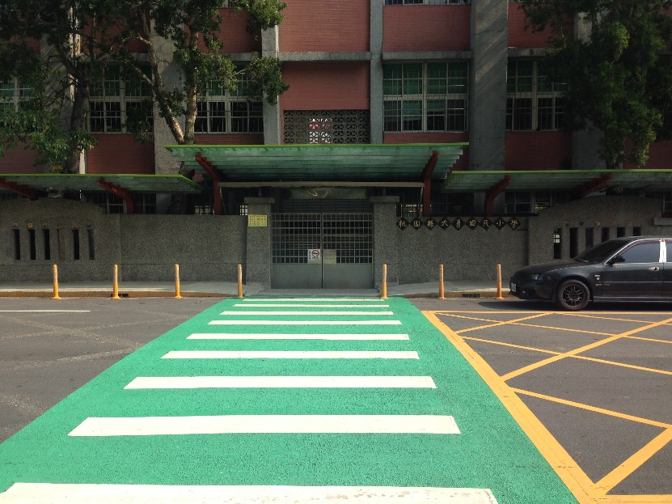
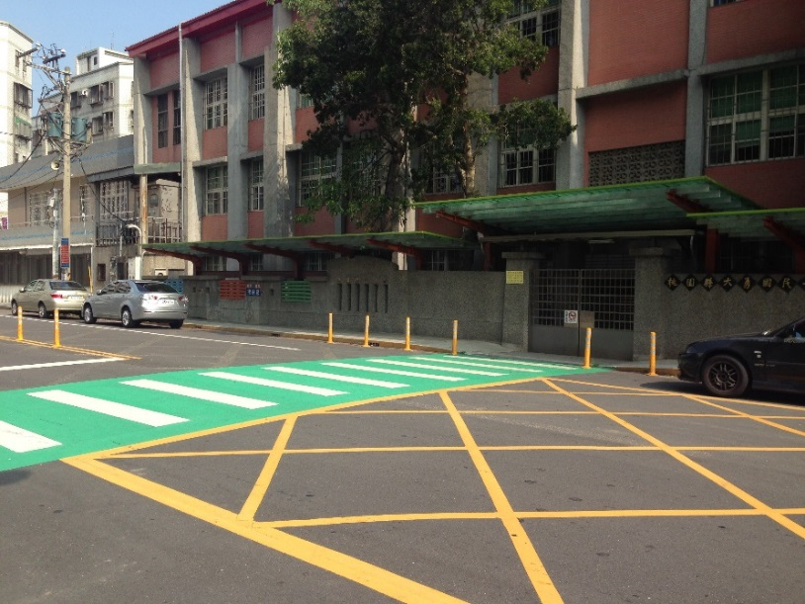
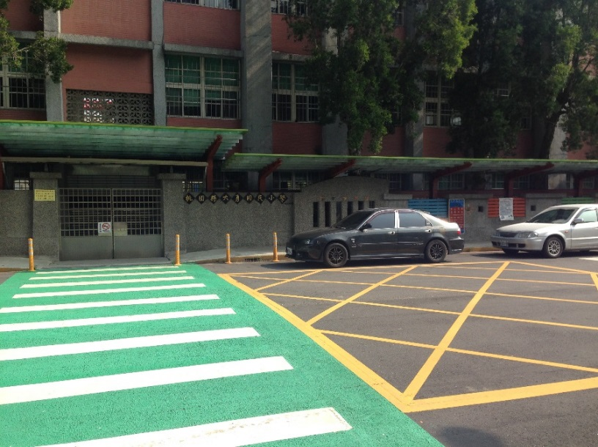
三、因學校正門忠勇街巷道狹窄，騎車或開車接送孩子的家長，
請在南側校門口規劃的汽機車接送區範圍內接送孩子。
機車接送區
汽車接送區

Slide 14
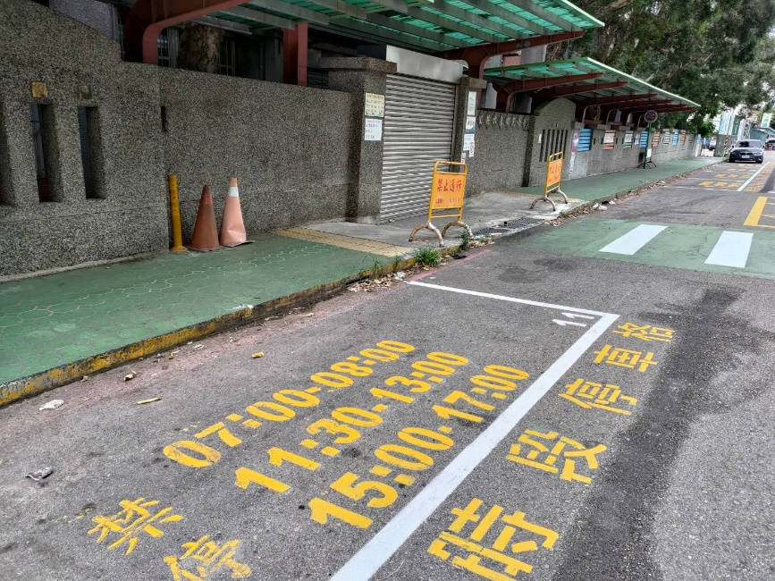
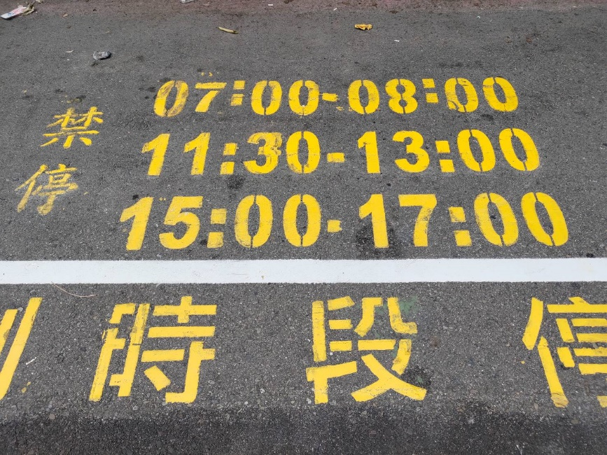
★補充說明：南側門兩側(東勇二路)，交通局新增「限時停車格」，請接送的家長留意，學校上放學時段，車格不可停放車輛，應依照學校上放學規畫（上述第三項），汽、機車僅能臨停，供孩子上下車。
汽車接送
機車接送區

Slide 15
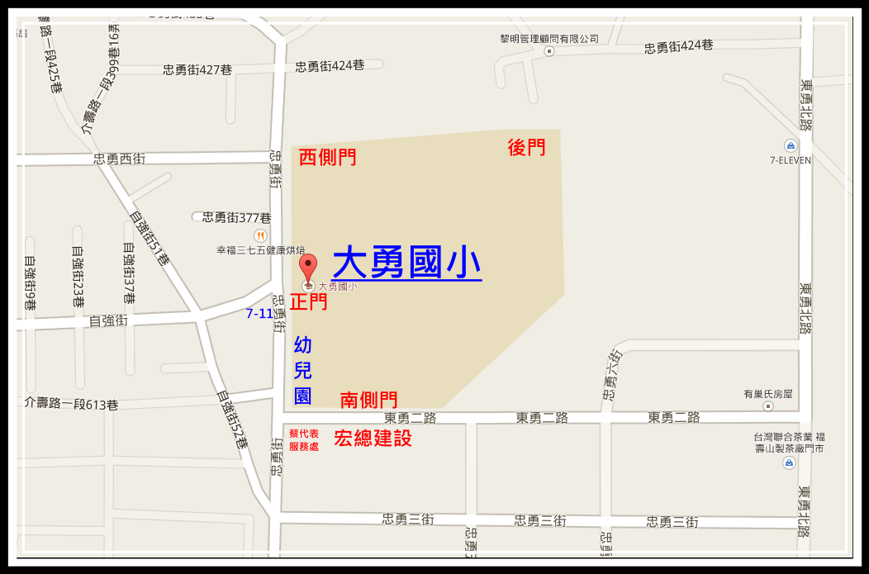
四、抵達接送區時請務必順向停車，不要橫越雙黃線、逆向行駛
或任意迴轉，開車門時務必注意後方來車以二段式開啟車門。
家長汽機車接送區
請勿迴轉及逆向停車
走路上學的孩子請勿過馬路,右轉至南側門導護崗哨再過馬路即可!

Slide 16
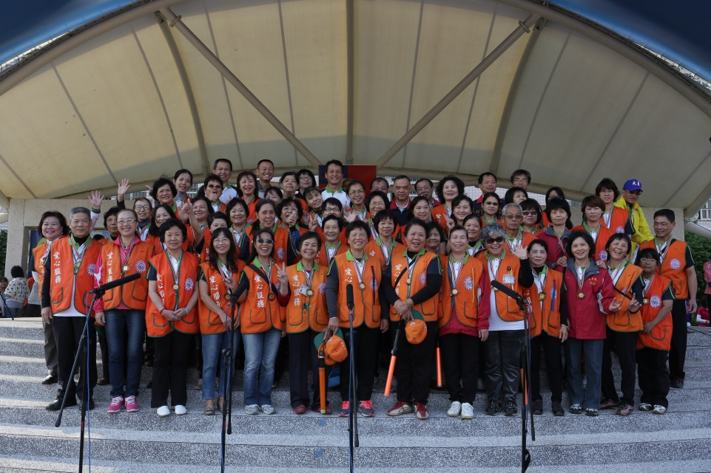
行政業務報告－學務處
五、建議停車於接送區30~50公尺距離外，一方面易於停車，
另方面可以陪孩子走一小段路，既不擁擠又安全，還能建
立親子關係，也是很好的選擇!
六、學校為增進學生上下學行的安全，避免校門擁塞，將汽機車
接送區規劃於南側校門口，建議欲陪同孩子步行上下學的
家長，於正門兩側接送。
七、非常歡迎各位新鮮人家長加入本校
交通志工隊，一起來守護孩子們
行的安全，陪我們的孩子一起成長。
(交通志工報名請洽—
生教組長呂孟潔老師)
Notes:
16

Slide 17
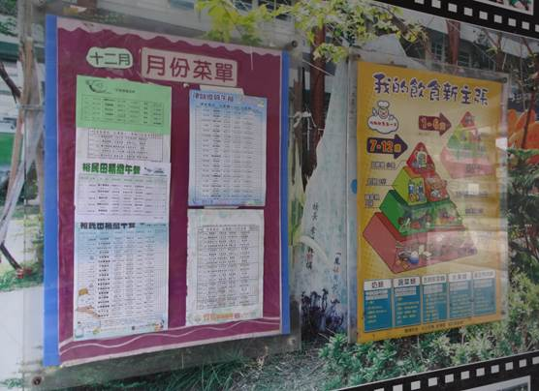
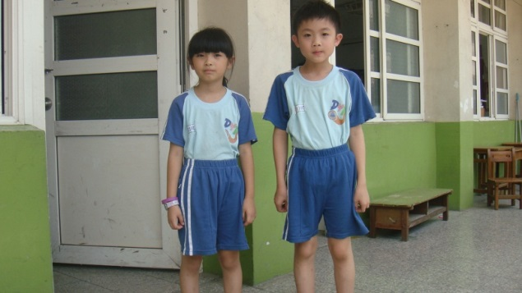
行政業務報告－學務處
午餐：
每週二中午在校用餐，
目前學校以團膳餐盒方式辦理。
★廠商本學年度起不再免費提供環保餐具組，請家長自行為孩子準備。(九月底前，以便當形式提供(孩子自備匙、筷)，十月開始請孩子自備整組餐具(盛飯菜、湯、匙筷等)
服裝：
穿著學校規定運動服(校服)，
週三可著便服。
(如果有體育課請為孩子準備
便於活動的服裝和鞋子)
Notes:
17

Slide 18
行政業務報告－學務處
請假規定：
請假時請於事前向導師告知，或主動以電話、聯絡簿
等方式聯繫導師，以免老師擔心缺席學生的安危。
此外，如果沒有重要的事情，請盡量不要讓孩童請假，
以養成守時及勤奮向學的好習慣，亦可避免孩子的學
習受到影響。
落實疾病通報以維護群體健康：
如生病發燒或確診為法定傳染性疾病(如：流感、水痘
、腸病毒…、Covid-19等)，應立即請假在家休養，並確實告知導師醫師診斷情形，避免造成群聚感染。 Covid-19另應遵循疾管署當下政策執行通報及班級停課事宜。 )
Notes:
18

Slide 19
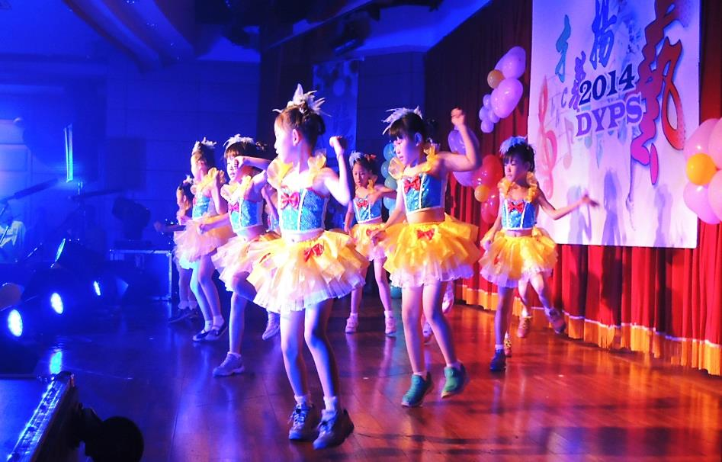
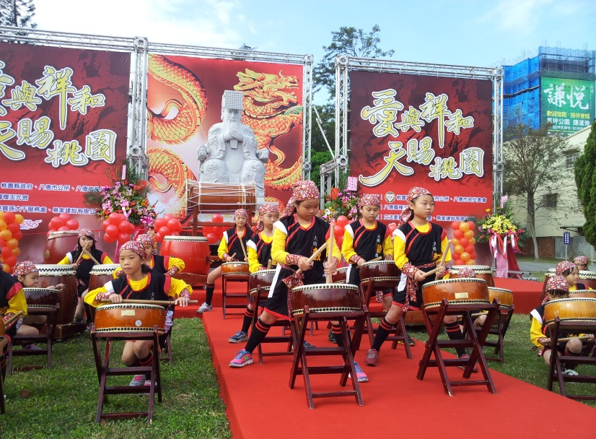
行政業務報告－學務處
課後社團活動：
學校社團活動豐富多元，桌球、太鼓、舞蹈、直排輪
、作文、圍棋、書法社、探索科學…等，讓孩子的童年時光更加多采多姿。
社團報名表會於開學後發下，如欲參加社團報名請詳
閱表上說明。 (目前學校採線上報名，獲錄取後學生會帶回繳費單，再依繳費單上時程進行繳費。)
Notes:
19

Slide 20
行政業務報告－學務處
校園生活小提醒：
培養孩子早睡早起的習慣，也期望您能為孩子準備營養的早餐，並盡量讓孩子在家用餐，為孩子一天的學習作最好的準備。
請家長經常為孩子修剪指甲，並為孩子準備一包抽取式面紙、75%酒精擦、水壺、水杯及牙刷(配合午餐餐後潔牙) 。
孩子年紀還小，若無必要請不要讓他們帶錢或貴重物品(如：手機、名錶等)到校，如有需要請事先和導師聯繫說明用途。
Notes:
20

Slide 21
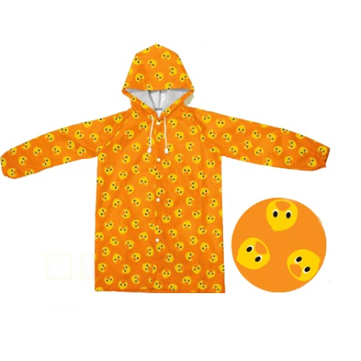
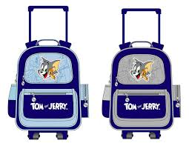
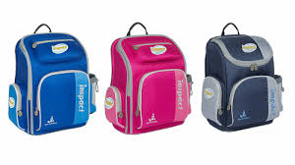
行政業務報告－學務處
校園生活小提醒：
4.學生可能需要上下樓梯，為學生安全考量，不建議
使用拉輪式書包，以輕便和舒適的雙肩包為宜。
5.雨天應為孩子準備長度適宜的鮮豔雨衣，盡量避免
使用雨傘 。
Notes:
21

Slide 22
行政業務報告－學務處
校園生活小提醒：
6.手機及平板電腦使用普及化，建議與孩子建立3C產
品的使用共識，務必掌控孩子的使用時間，低年級
學童的使用時間應不超過每週3小時或每日30分鐘
為宜，也建議家中3C產品使用宜在家中的公共區域
，避免放在孩子的房間。
7.培養孩子為自己負責以及養成獨立自主的習慣，
建立與人相處與團隊合作的包容態度，讓孩子能
融入群體、快樂學習。
Notes:
22

Slide 23
行政業務報告－總務處
校園硬體環境之定期清潔及安全檢查
(一)定期消毒，寒暑假開學前後。不定期進行環境消毒，每學期大約1~2次，季節交替時視需要增加次數。
(二)學校水塔清洗及飲水機清潔與保養，皆有定期維護並實施水質檢測，提供親師生乾淨安全的飲用水。
(三)每年均依政府規定辦理消防簽證及建築物安全檢查。

Slide 24
行政業務報告－總務處
校園門禁管理部分
(一)學生上學期間，不開放家長進入校園；來訪賓客及廠商，需至警衛室換證，並佩帶識別證，以利門禁的管理。
(二)餐盒及文具用品如需遞送，請書寫完整的班級、姓名放置於警衛室前的置物檯；下課時間請學生自行到警衛室領取。
(三)學生事病假須離校時，務必填具離校證明，並交由警衛確認後，始可離校。
(四)後校門僅提供教職員停車及出入，上下學期間請貴家長盡量避免帶孩子由後門進入校園。

Slide 25
行政業務報告－總務處
其他宣達事項
(一)學校未開辦合作社，家長須於上學前協助學生備妥各項學用品。
(二)約於開學後第2至3週會發「註冊單與午餐繳費單」（午餐繳費單約為2個月一期），請於繳費期限內至便利商店或玉山銀行等地點辦理繳費，繳費單上有詳細繳費方式及內容說明。
(三)學校備有飲水機，惟如逢盛夏酷暑，溫水供應量恐不敷飲用，建議家長可讓孩子自備水壺水杯，先自行帶水到校，不建議家長讓孩子帶空瓶到校。

Slide 26
行政業務報告－總務處
其他宣達事項
(四)大勇國小田徑場開放時間。
  週一到週五：上午5時30分至上午6時30分止、下午6時至晚上8時30分止。
  週六：上午5時30分至上午6時30分止、下午1時至晚上8時30分止。
  例假日：上午5時30分至晚上8時30分止。
  停車場、內庭教學區域不開放。
鼓勵家長於大勇國小田徑場開放時間可多帶孩子來學校運動，以培養健康之體魄並增進親子關係。

Slide 27
行政業務報告－輔導室
輔導組-陳興國老師
  學生輔導諮商與個案研究。
  提供教師及家長輔導專業諮詢服務。
  辦理學習扶助業務。
資料組-張郁玲老師
  學生輔導資料之蒐集、整理分析保管轉移。
  實施學生智力、性向人格等測驗。
  輔導刊物－星兒傳說 。
  校園志工管理。

Slide 28
行政業務報告－輔導室
特教組-曾紀瑋老師
  身心障礙學生安置輔導及個案管理
  甄選鑑定及安置各類資賦優異學生
  辦理特殊教育師資研究及輔導工作
  督導個別化教學方案實施
專輔教師－林恩雨、連爾凝 老師
專輔人員－陳慧慈 心理師

Slide 29
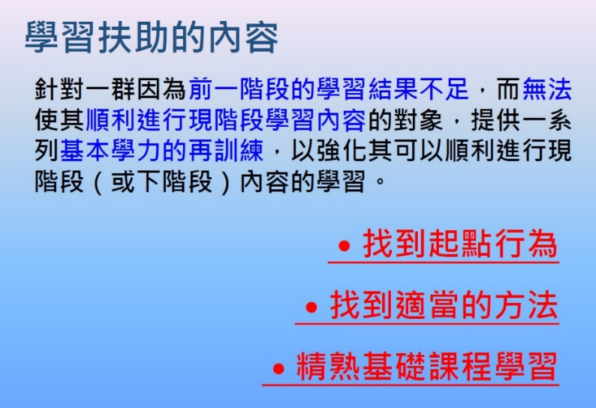
行政業務報告－輔導室
111學年度上學期班級親師座談會定於111年9月13日(二)晚上7時30分至8時30分於各班教室辦理。
「成人暨外籍配偶基本教育研習班」於9月12日18：40於校史室開班。
辦理「學習扶助」，配合12年國民基本教育，鞏固學生基本學力，扶助每一位學習低成就學生，並追蹤學習成效。

Slide 30
行政業務報告－輔導室
「身心障礙學生」、「學習障礙與情緒障礙學生」鑑定與安置於每學期依公文期程辦理。
輔導刊物－星兒傳說，預定於每年1月、4月、6月、11月出刊。
輔導室目前有專任輔導老師兩位及駐校專輔人員一名(諮商心理師)，依個別學生需求進行小團體輔導、個別輔導。家長如有關於學生之學習輔導方面問題亦可提供諮詢。
開學後將進行志工意願調查，歡迎各位家長加入大勇志工團隊。

Slide 31
綜合座談

Slide 32
散 會

